Slide 1
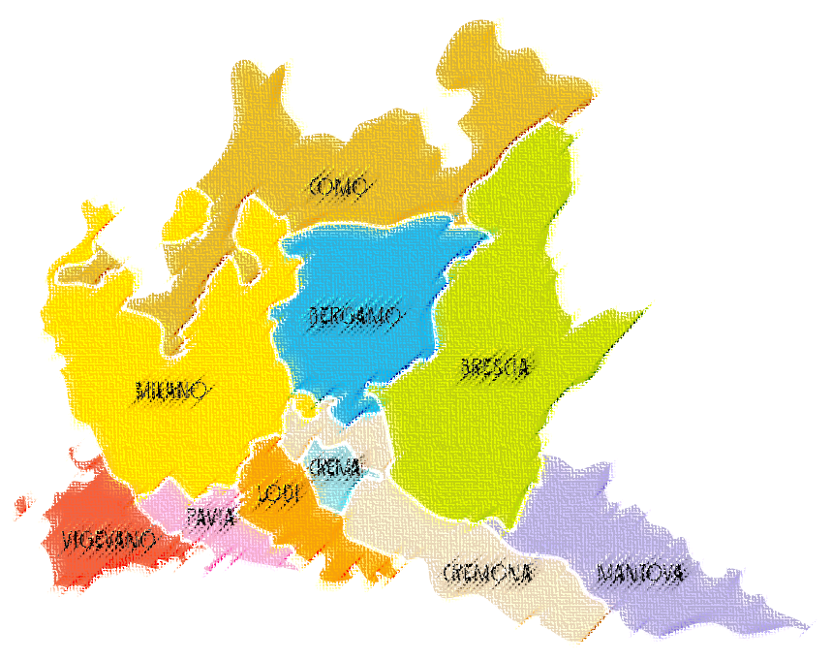
Ministeri al servizio di una chiesa missionaria. Prospettive e orientamenti
Intervento di don Luciano Meddi Milano, sabato 16 settembre 2023

Slide 2
Il tema\problema
Se si fossero più preti, sarebbe necessaria questa riflessione?

Slide 3
Il tema\problema
2. Se si, con quale «immagine» di chiesa missionaria?

Slide 4
Il tema\problema
3. Abbiamo bisogno di una idea di missione che «includa» la missione dello Spirito oltre la missione del Figlio

Slide 5
Itinerario
Le situazioni e la necessità di un futuro missionario
La missione, cioè?
La conversione missionaria della pastorale
Prospettive di rinnovamento ministeriale in Italia
A cosa rispondere?
Con quale ermeneutica?
Con quale visione?
Con quali orientamenti?

Slide 6
Le situazioni e la necessità di un futuro missionario La missione, cioè? La conversione missionaria della pastorale Prospettive di rinnovamento ministeriale in Italia

Slide 7
Le situazioni e la necessità di un futuro missionario
La\le situazioni: come interpretare la situazione?
Fine del cristianesimo?
Nascita di un nuovo cristianesimo?

Slide 8
Le situazioni e la necessità di un futuro missionario
La\le situazioni
Fine del cristianesimo?
Nascita di un nuovo cristianesimo?
Difesa e riconquista
Cura dello zoccolo duro
Transizione progressiva

Slide 9
Le situazioni e la necessità di un futuro missionario
Difesa e riconquista
Cura dello zoccolo duro
Transizione progressiva
Pastorale di nuova evangelizzazione
Pastorale di evangelizzazione
Pastorale di abilitazione-formazione

Slide 10
Le situazioni e la necessità di un futuro missionario La missione, cioè? La conversione missionaria della pastorale Prospettive di rinnovamento ministeriale in Italia

Slide 11
La missione, cioè? (riflessione criteriologica)
Le evoluzioni del Vaticano II
SC 6
LG 2-4 \ 13-17 \ 33-37
DV 2
GS 4.11.44 \ 22.41
AG 2-4 \ 5-9 \ 11-18

Slide 12
La missione, cioè? (riflessione criteriologica)
Le evoluzioni del Vaticano II
SC 6
LG 2-4 \ 13-17 \ 33-37
DV 2
GS 4.11.44 \ 22.41
AG 2-4 \ 5-9 \ 11-18
La missione evangelizza e celebra il mistero pasquale
La missione è azione di Dio declinato nelle missioni trinitarie
La missione è la comunicazione (rivelazione) che Dio stesso fa di sé stesso Il suo spirito)
L’autocomunicazione è presente in ogni persona; la cultura collabora con la chiesa
La missione dello Spirito precede e accompagna la missione di Cristo

Slide 13
La missione, cioè? (riflessione criteriologica)
La missione evangelizza e celebra il mistero pasquale
La missione è azione di Dio declinato nelle missioni trinitarie
La missione è la comunicazione (rivelazione) che Dio stesso fa di sé stesso Il suo spirito)
L’autocomunicazione è presente in ogni persona; la cultura collabora con la chiesa
La missione dello Spirito precede e accompagna la missione di Cristo
Dialogo «via» della missione
Metodo: discernimento (GS 4.11)
Le «vie» missionarie
Umanizzazione
Inculturazione
Dialogo interreligioso
Le attività missionarie
Testimonianza
Evangelizzazione
Iniziazione
Formazione delle comunità

Slide 14
La missione, cioè? (riflessione criteriologica)
Queste prospettive modificano la pastorale perché passano dalla trasmissione e amministrazione dei beni sacramentali, alla loro evangelizzazione, alla esperienza (o mistagogia) della vita nuova del battezzato, alla condivisione della salvezza che Dio sta realizzando nel mondo.
Questo comporta, a nostro avviso, riconfigurare la comunità ecclesiale a partire dal principio messianico (il servizio al mondo) e dal principio pneumatico (presenza dello Spirito nella persona).
Una visione che comporta anche una rivisitazione della comunità cristiana e delle figure ministeriali.

Slide 15
Le situazioni e la necessità di un futuro missionario La missione, cioè? La conversione missionaria della pastorale Prospettive di rinnovamento ministeriale in Italia

Slide 16
3. La conversione missionaria della pastorale
Conversione?
Non è semplice cambio di strada
Ma, cambio di interpretazione della realtà
Comprensione nuova dei compiti pastorali missionari
Quindi discernimento sulle scelte da operare

Slide 17
3. La conversione missionaria della pastorale
Missionaria
Anche il cristianesimo è un racconto che ha perso la sua evocazione… (Lyotard)
Ma quale cristianesimo? Quello redentivo-amartiologico
Occorre comprendere bene la situazione della religione nel nostro contesto
E sottolineare il forte bisogno di spiritualità che la\le culture europee manifestano
Riqualificando la\le narrazioni cristiane
Dando nuovi compiti alle comunità ecclesiali

Slide 18
3. La conversione missionaria della pastorale
Il compito della pastorale: ridisegnare la comunità
Ridisegnare la comunità come luogo per assaporare e sperimentare il vangelo
È passaggio dalla stazione missionaria che rievoca il fortino assediato alla visione di oasi, comunità di proposta ed esperienza della vita cristiana.
Non in una prospettiva di chiesa elitaria ma neppure di sola socializzazione o presenza territoriale come spesso viene intesa con la ambigua espressione fontana del villaggio.

Slide 19
3. La conversione missionaria della pastorale
Il compito della pastorale: ridisegnare la comunità per una chiesa come luogo pedagogico
per guarire il proprio egocentrismo (umanizzazione), scoprire la dimensione spirituale di ciascuno (evangelizzazione) per ed essere accompagnati a sperimentare l’amore di Dio, a vivere le beatitudini e a fare esperienza della comunione con Dio-Trinità (formazione cristiana). Le tre dimensioni hanno valore in sé anche se non sono necessariamente collegate.
Ci sembra questo il senso della espressione «Abbiamo bisogno di una formazione integrale, iniziale e permanente, per tutti i membri del Popolo di Dio. Nessun Battezzato può sentirsi estraneo a questo impegno e occorre quindi strutturare adeguate proposte di formazione al modo di procedere sinodale rivolte a tutti i Fedeli»: Segreteria Generale del Sinodo dei Vescovi, Per una Chiesa sinodale. Comunione, partecipazione, missione. Instrumentum Laboris per la prima sessione (ottobre 2023), 29 maggio 2023, n. 59.

Slide 20
3. La conversione missionaria della pastorale
Il compito della pastorale: ridisegnare la comunità
una chiesa come luogo pedagogico attraverso percorsi mistici.
Il compito di essere Mater et magistra, luogo di esperienza spirituale, comporta che le comunità cristiane trasformino se stesse perché divengano comunità
testimoniali,
generative,
di ricerca,
ermeneutiche,
di apprendimento,
di pratica

Slide 21
3. La conversione missionaria della pastorale
Quindi,
quale ministerialità?

Slide 22
Le situazioni e la necessità di un futuro missionario La missione, cioè? La conversione missionaria della pastorale Prospettive di rinnovamento ministeriale in Italia

Slide 23
4. Prospettive di rinnovamento ministeriale in Italia
L’espressione luogo pedagogico fa comprendere bene il rinnovamento sia del compito (far fare esperienza), sia della natura del suo servizio (essere aiutati e abilitati), sia della competenza carismatica dei ministeri-ministri.
Ciò che li abilita, infatti, non sarà solo la dottrina e neppure il solo mandato giuridico della chiesa; ma soprattutto la crescita spirituale ed umana di cui divengono generatori e pedagoghi (1Cor. 4,15).

Slide 24
4. Prospettive di rinnovamento ministeriale in Italia
4.1. Solo tre ministeri battesimali? Come definire il bisogno ministeriale?
Nodi teologici (quale è il fondamento ministeriale?)
Il «blocco» della derivazione dei ministeri dal ministero ordinato e dalla visione sacramentale della missione
Far emergere il principio carismatico dei ministeri
In relazione ai bisogni ministeriali e pastorali (contesto)
Non può essere una questione di genere!

Slide 25
4. Prospettive di rinnovamento ministeriale in Italia
4.2. Nuovi e Futuri animatori di comunità?
La innovazione missionaria di AM: l’animatore di comunità
Non solo per la progressiva mancanza di clero ma per
la natura comunitaria dell’apprendimento della fede
La natura comunitaria della testimonianza (pratica della fede)

Slide 26
4. Prospettive di rinnovamento ministeriale in Italia
4.3. Ministeri o comunità ministeriale?
La prospettiva carismatica e contestuale dei bisogni missionari aiuta a ripensare la prospettiva comunionale
I consigli di partecipazione…
Per la istituzione da parte del vescovo di «comunità» di servizio missionario
Sarà necessario rivedere il modello di diocesi e parrocchia (SC 42)

Slide 27
In sintesi
3. Abbiamo bisogno di una idea di missione che «includa» la missione dello Spirito oltre la missione del Figlio

Slide 28
Itinerario
Le situazioni e la necessità di un futuro missionario
La missione, cioè?
La conversione missionaria della pastorale
Prospettive di rinnovamento ministeriale in Italia

